Slide 1
BÁO CÁO BÀI TẬP LỚN SỐ 1: QUẢN LÝ KHÁCH SẠN
GV: TS. Lê Thành Sách
Thành viên nhóm:
Trần Đức Tuấn 1770483
Nguyễn Thái Hà Châu 1770468

Slide 2
Bài toán cần giải quyết
Nhu cầu cần có một ứng dụng trên Windows nhằm mục đích giúp quản lí khách sạn.
Ứng dụng được viết trên ngôn ngữ MFC C++.
Hệ thống hỗ trợ chức năng đặt phòng, xuất hóa đơn, thống kê doanh thu hàng tháng.

Slide 3
Quá trình làm việc
Nhóm đã áp dụng quy trình phát triển phần mềm vào bài tập lớn này, quy trình trải qua bốn giai đoạn.
Phân tích yêu cầu
Thiết kế mô hình CDM, LDM, PDM
Hiện thực các chức năng (đăng kí tài khoản, đăng nhập, đặt phòng, đặt thức ăn, thanh toán hóa đơn, thống kê doanh thu hàng tháng)
Nhóm chia sẻ mã nguồn để cùng nhau thực hiện, mã nguồn được đặt ở link sau: https://github.com/nguyenthchau92/Assignment1
4. Kiểm thử phần mềm

Slide 4
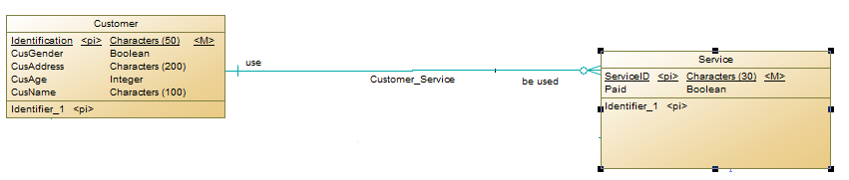
THIẾT KẾ PHẦN MỀM (CDM)
CUSTOMER – SERVICE

Slide 5
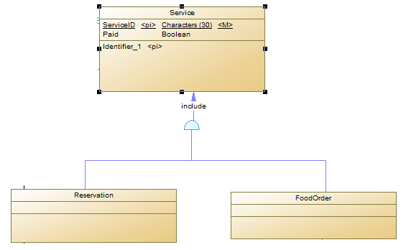
THIẾT KẾ PHẦN MỀM (CDM)
SERVICES

Slide 6
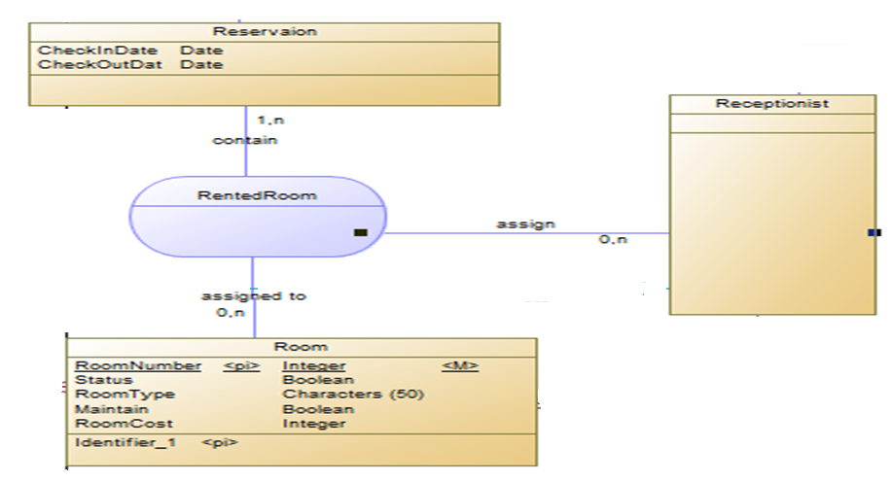
THIẾT KẾ PHẦN MỀM (CDM)
RENTING ROOM

Slide 7
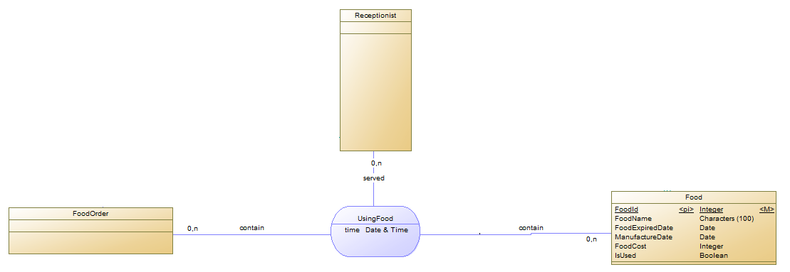
THIẾT KẾ PHẦN MỀM (CDM)
ORDER FOOD

Slide 8
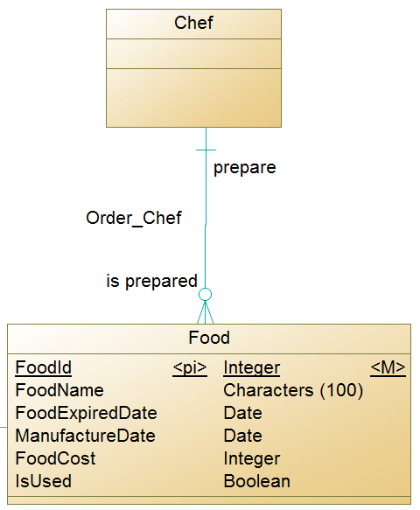
THIẾT KẾ PHẦN MỀM (CDM)
PREPARE FOOD

Slide 9
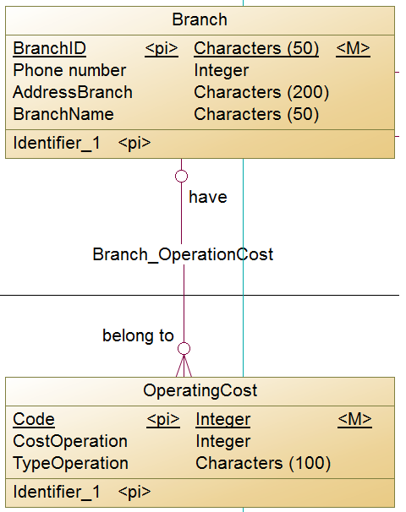
THIẾT KẾ PHẦN MỀM (CDM)
BRAND – OPERATING COST

Slide 10
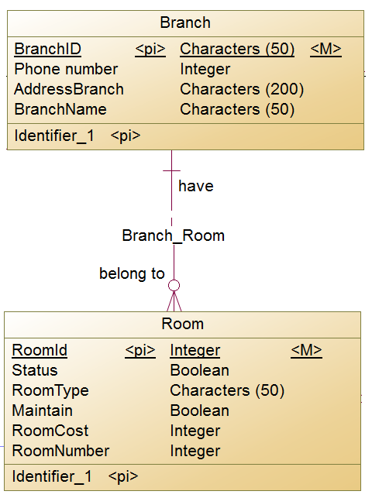
THIẾT KẾ PHẦN MỀM (CDM)
BRANCH - ROOM

Slide 11
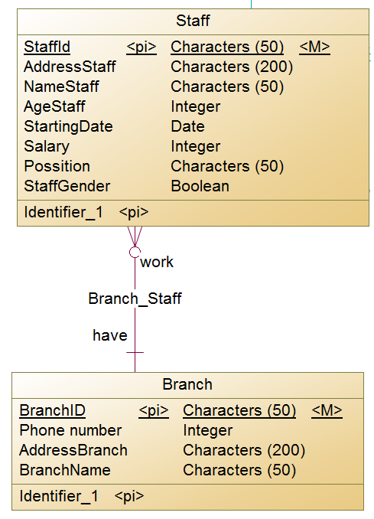
THIẾT KẾ PHẦN MỀM (CDM)
BRANCH – STAFF

Slide 12
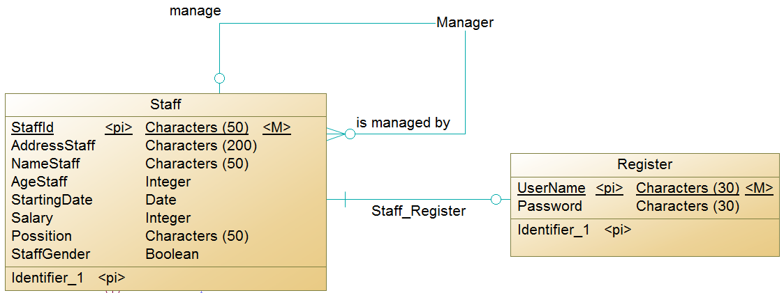
THIẾT KẾ PHẦN MỀM (CDM)
STAFF - REGISTER

Slide 13
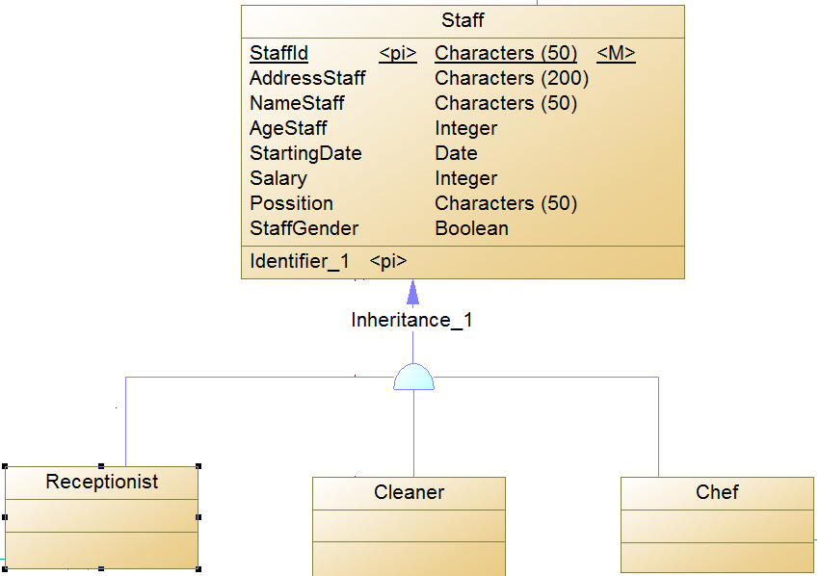
THIẾT KẾ PHẦN MỀM (CDM)
STAFF

Slide 14
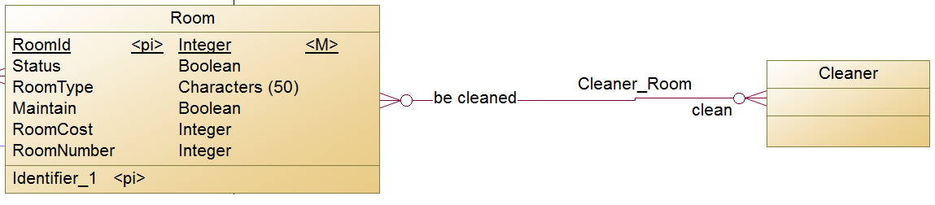
THIẾT KẾ PHẦN MỀM (CDM)
CLEANER - ROOM

Slide 15
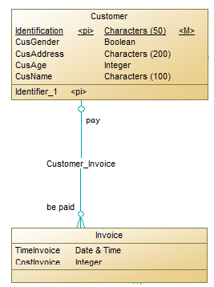
THIẾT KẾ PHẦN MỀM (CDM)
PAYMENT

Slide 16
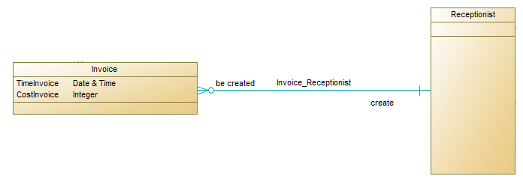
THIẾT KẾ PHẦN MỀM (CDM)
INVOICE - RECEPTIONLIST

Slide 17
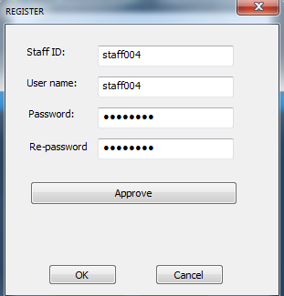
CHỨC NĂNG REGISTER

Slide 18
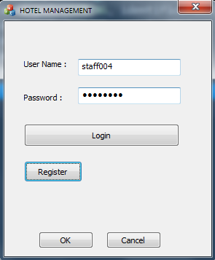
CHỨC NĂNG LOGIN

Slide 19
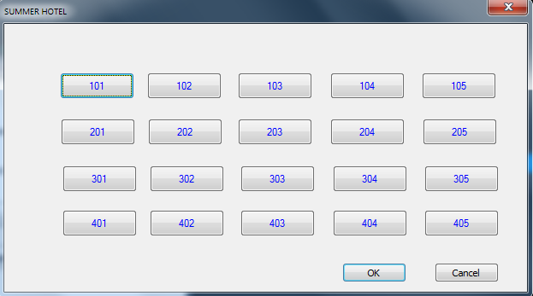
CHỨC NĂNG ROOM MANAGEMENT

Slide 20
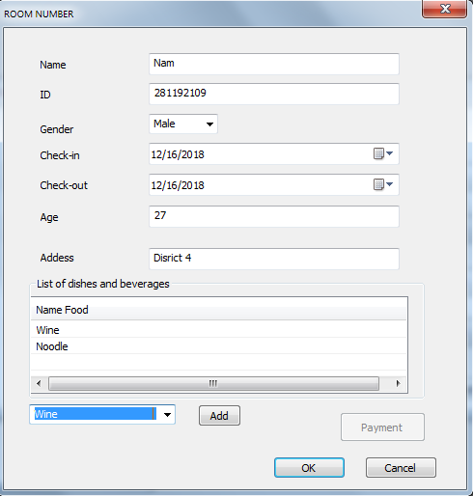
CHỨC NĂNG RENTED ROOM

Slide 21
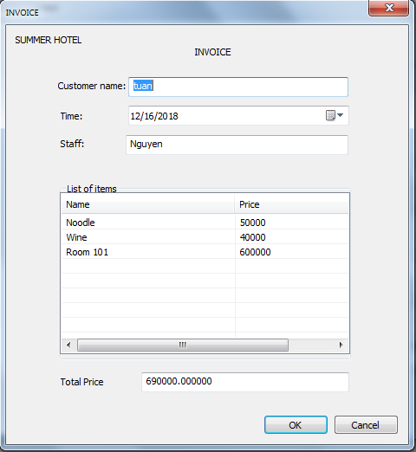
CHỨC NĂNG PAYMENT

Slide 22
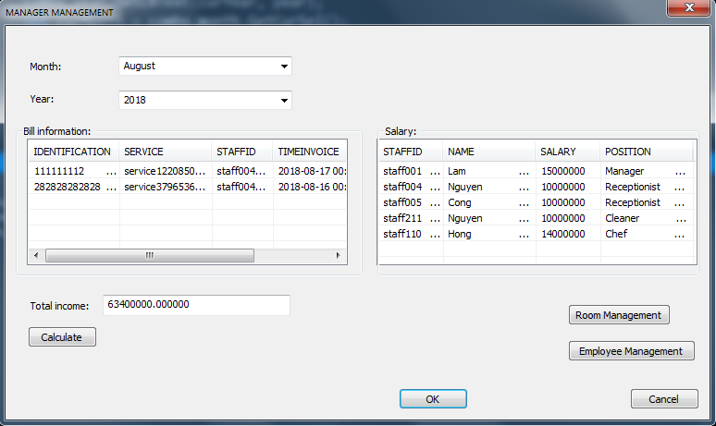
CHỨC NĂNG MANAGEMENT INCOME

Slide 23
Testing
Login feature
Manager feature
Receptionist feature
3.1 View room on each branch
3.2 View customer information
4. Renting room
4.1 Does not rent food
4.2 Rent food
4.3 Rent food and food is empty
5. Payment
5.1 Normal case
5.2 Cancel payment

